Slide 1
22 марта 2024 г. ЕГЭ Литература Код предмета – 18 Продолжительность работы – 3 часа 55 минут Официальная дата объявления результатов – не позднее 2 апреля 2024 г.

Slide 2
Прибытие в пункт
Прибыть в ППЭ в 07.45.
Все вещи оставить в подготовленном для этого помещении (с собой паспорт без обложки, очки без футляра, вода в прозрачной бутылке, не в термосе)
Расписаться в журналах инструктажей
Вход в ППЭ в 08.00. Расписаться в форме ППЭ-07, подтвердив свое присутствие

Slide 3
Инструктаж
Инструктаж в 08.15
получить формы:
ППЭ-05-01- 2 экземпляра (списки участников)
ППЭ-05-02 (протокол проведения экзамена в аудитории)
ППЭ-12-02 (ведомость коррекции персональных данных)
ППЭ-12-04-МАШ (ведомость выхода участников)
ППЭ-16 (коды образовательных организаций)
ВДП и формы ППЭ-11 к ним
Черновики с печатью организации
(таблички с номерами аудиторий, ножницы, скотч, линейки находятся в аудиториях)

Slide 4
Организация работы в аудитории с 08.45 до 08.55:
при необходимости проветрить аудиторию, затем закрыть окна;
проверить системное время на станции организатора и время на часах (если произошел сбой времени на станции печати, пригласить технического специалиста);
проверить оформление доски, наличие мела (маркера), сверить коды ОО в форме ППЭ-16 и в листах, подготовленных для демонстрации участникам ЕГЭ;
вывесить один экземпляр формы ППЭ-05-01 у входа в аудиторию, второй положить на табличку;
раздать черновики (по 2 листа) на рабочие места участников

Slide 5
Организация работы с 08.55 до 09.30
ВТОРОЙ ОРГАНИЗАТОР не позднее 08.55 проходит на 1 этаж встречать участников с табличкой и списком;
ОТВЕТСТВЕННЫЙ ОРГАНИЗАТОР в 09.15 проходит в штаб для получения дополнительных бланков ответов, расписывается в формах ППЭ

Slide 6
Организация входа участников в аудиторию производится только тогда, когда оба организатора находятся в аудитории
Сверить данные документа, удостоверяющего личность участника, с данными в форме ППЭ-05-02. Взять акт об идентификации участника без паспорта и положить его на стол организатора.
В случае расхождения персональных данных заполнить форму ППЭ-12-02

Slide 7
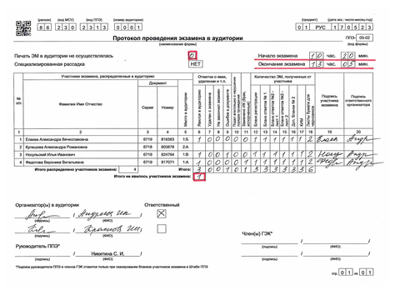
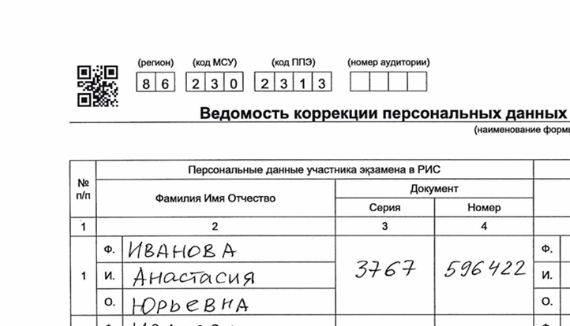

Slide 8
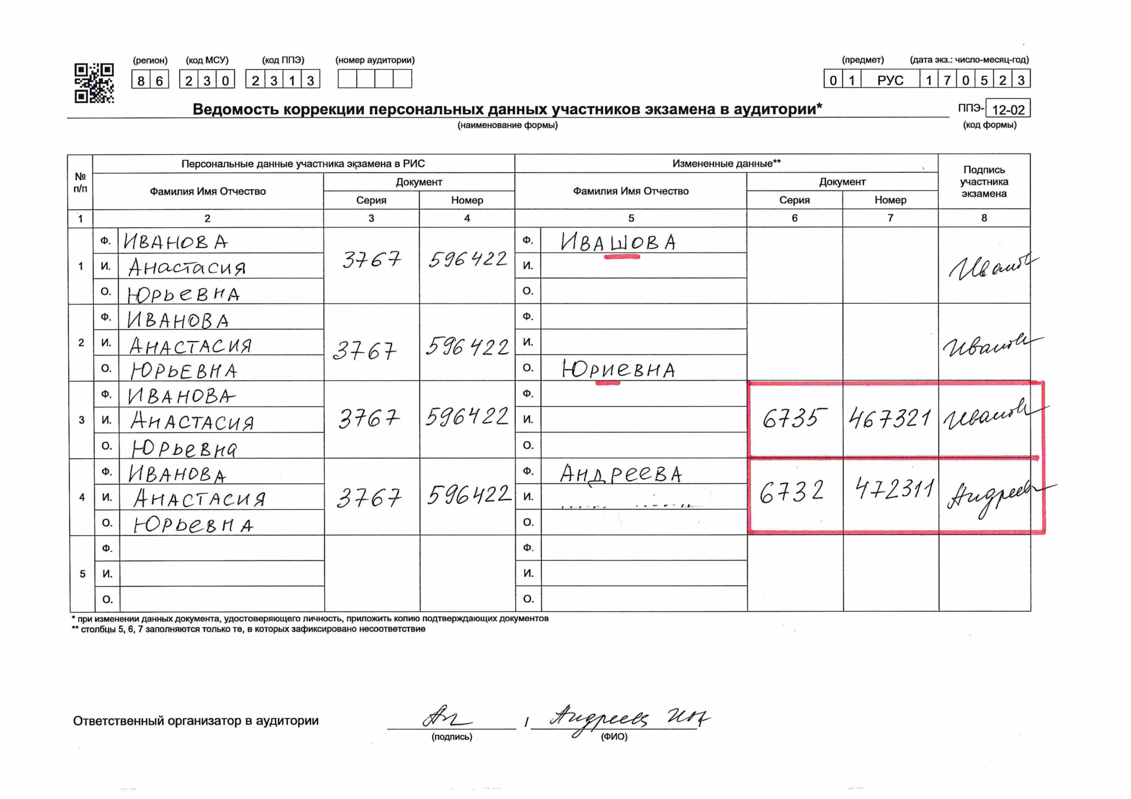
0 0 0 1
Отправить участника в сопровождении организатора вне аудитории в штаб для того, чтобы снять копию паспорта

Slide 9
Организация входа участников в аудиторию
сообщить участнику ЕГЭ номер его места в аудитории, проследить, чтобы участник занял свое место строго в соответствии с формой 05-01,
участнику можно иметь при себе паспорт без обложки, гелевые ручки, очки без футляра, лекарства (если участник категорически возражает оставить их в медпункте)
напомнить участникам о ведении видеонаблюдения, о запрете иметь при себе какие-либо средства связи, фото-аудио-видеоаппаратуру, справочные материалы, письменные заметки, и др.

Slide 10
Инструктаж, печать ЭМ
Первая часть – в 09.50.
Не ранее 10.00 ввести на станции организатора количество ЭМ для печати в точном соответствии с фактическим количеством участников, находящихся в аудитории
Запустить процедуру расшифровки КИМ
Выполнить печать полных комплектов ЭМ

Slide 11
Инструктаж, печать ЭМ
Выполнить печать комплектов ЭМ:
Распечатать первый комплект, передать второму организатору.
Второй организатор проверяет качество печати ЭМ по контрольному листу.
В случае качественной печати подтвердить на станции печати, что комплект распечатан корректно.
Продолжить печать, подтверждать корректность печати каждого комплекта, включая последний.
Качественные комплекты разместить на столе для ЭМ (стол должен быть чистым), отделяя один комплект от другого

Slide 12
Инструктаж, печать ЭМ
Некачественная печать:
В случае некачественной печати отметить, что комплект распечатан некорректно и продолжить печать (токен члена ГЭК в этом случае НЕ нужен, программа напечатает заказанное количество комплектов).
Некачественный комплект КИМ отложить на стол организатора, программа в этом случае отмечает некорректно распечатанный КИМ автоматически).
Продолжить печать, подтверждая корректность печати каждого комплекта.

Slide 13
Инструктаж
Раздать комплекты ЭМ в произвольном порядке участникам
В случае, если участник экзамена явился в ППЭ, но был удалён или не завершил экзамен по уважительной причине ДО НАЧАЛА ПЕЧАТИ ЭМ, комплект ЭМ на него все равно распечатывается для надлежащего оформления удаления или незавершения экзамена
Начать вторую часть инструктажа
РУКОВОДИТЬ заполнением бланков участниками экзамена,
Проверить правильность заполнения бланков участниками, при необходимости дать участнику указание внести исправление в бланк регистрации, БО № 1

Slide 14
Инструктаж
ВНИМАНИЕ!
Во избежание позднего обнаружения брака в бланках регистрации и бланках ответов попросите участников экзамена очень внимательно проверить полные комплекты ЭМ:
целостность QR-кодов (без видимых пропусков и лишних линий),
целостность печати реперных точек в углах бланков,
отсутствие заминов на бланках ответов.

Slide 15
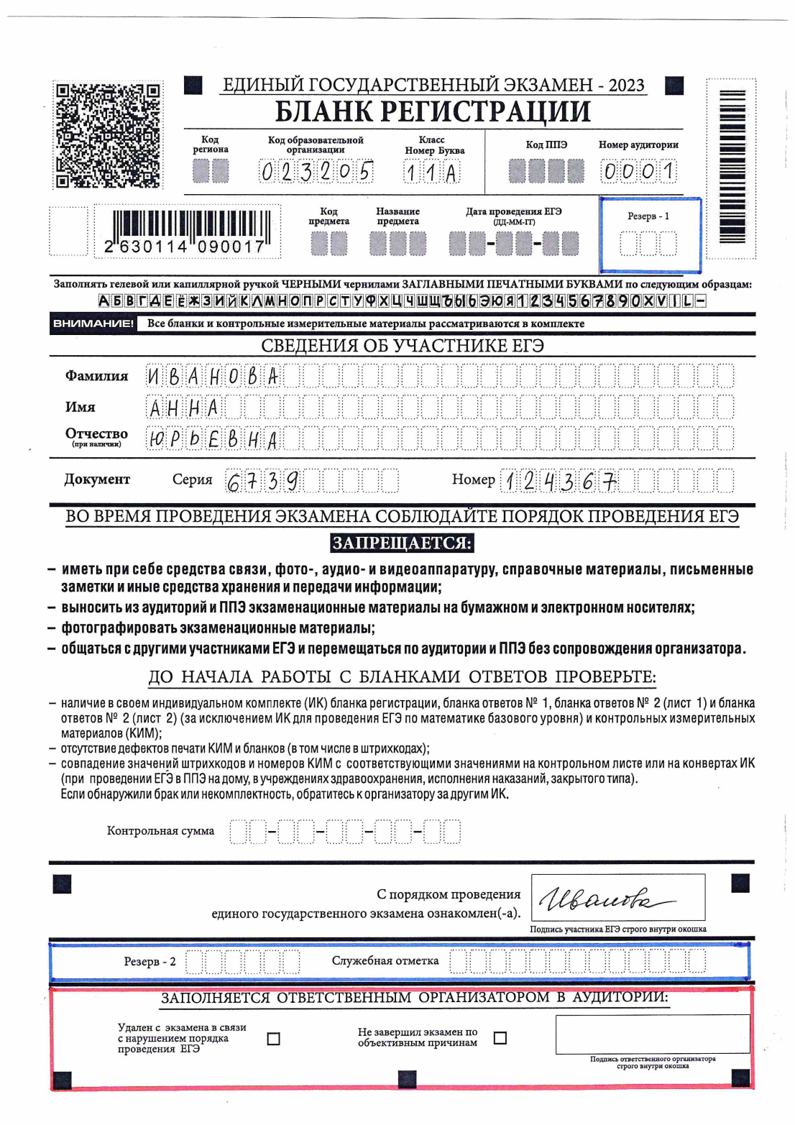

Slide 16
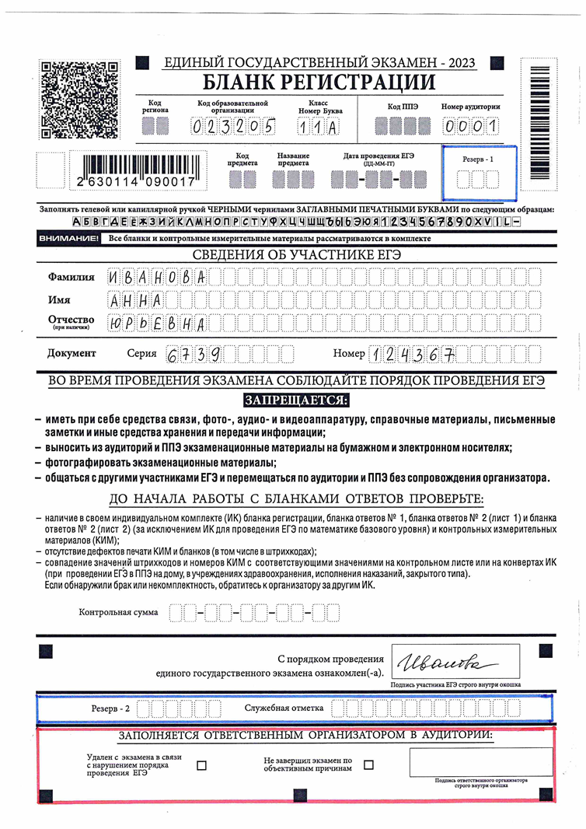
Не заполняем

Slide 17
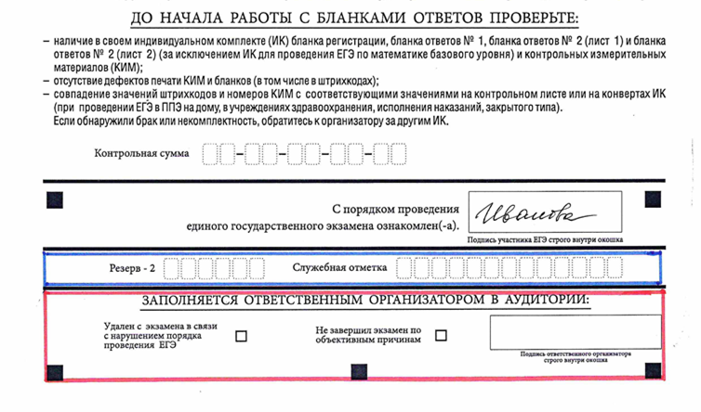
Заполняется только по указанию члена ГЭК

Slide 18
Начало экзамена
После завершения второй части инструктажа:
- Объявить начало экзамена.
- Зафиксировать на доске время начала, продолжительность и время окончания экзамена.
- Сообщить организатору вне аудитории об успешном начале экзамена в аудитории № __ для передачи этой информации в штаб.

Slide 19
Нештатные ситуации
Обнаружение участником брака в распечатанных ЭМ (некачественная или некомплектная печать), порча бланка во время экзамена, опоздавший участник: дополнительная печать.
Пригласить члена ГЭК для произведения дополнительной печати.
Изъять некачественный комплект (все бланки комплекта и КИМ).
На станции организатора найти номер изъятого комплекта, отметить брак вручную.
После активации токена членом ГЭК указать необходимое количество экземпляров для дополнительной печати.
Распечатать комплект, проверить, выдать участнику, проследить, чтобы регистрационные поля были заполнены правильно.
Замена комплекта производится полностью, включая КИМ!!!

Slide 20
Нештатные ситуации
Замена станции организатора
При выходе из строя станции организатора пригласить технического специалиста и члена ГЭК, сообщить, сколько комплектов ЭМ осталось нераспечатанными.
Вышедшую из строя станцию организатора отставить в сторону, в зоне видимости камер и не убирать до завершения экзамена.
После получения резервного ключа в штабе ППЭ и активации токена члена ГЭК на новой станции организатора ввести количество оставшихся для распечатки комплектов.
Распечатать комплекты, действуя в обычном порядке.

Slide 21
Нештатные ситуации
Замятие листа в принтере
Пригласить технического специалиста.
После устранения замятия станция организатора сама напечатает тот же самый комплект. Во избежание дублирования сразу отложить весь комплект на стол организатора и отметить его как некорректно распечатанный.
Продолжить печать.

Slide 22
Действия организатора во время экзамена
В аудитории одновременно находятся два организатора!
Организатор в аудитории должен:
следить за порядком в аудитории, не допускать разговоров, обмена любыми материалами, демонстрации своих материалов другому участнику,
не допускать наличия запрещенных средств,
не допускать переписывания участниками заданий КИМ в черновики или на руки,
не допускать произвольного выхода участников из аудитории,
не допускать выноса из аудитории черновиков, ЭМ и др,
следить за состоянием участников экзамена.
В случае предъявления претензии участником по содержанию задания КИМ зафиксировать в свободной форме суть претензии в служебной записке

Slide 23
Выход участника в медпункт, в туалетную комнату
В случае выхода в туалетную комнату или медкабинет:
проверить комплектность ЭМ на рабочем столе: БР, БО №1, черновики, все листы КИМ (ПЕРЕСЧИТАТЬ),
убедиться, что организатор вне аудитории готов принять ребенка,
внести в форму ППЭ-12-04-МАШ фамилию и инициалы участника, номер его БР и время выхода из аудитории,
при возвращении участника зафиксировать время возвращения,
в форме 12-04-МАШ участник фиксируется столько раз, сколько раз он выходил из аудитории.

Slide 24
При выходе участника из аудитории организаторы должны проверить комплектность оставленных на рабочем столе участником ЕГЭ ЭМ и черновиков, заполнить форму ППЭ-12-04МАШ
Машиночитаемая форма
12-04-МАШ
Обязательно заполнить номер страницы!
НЕЛЬЗЯ
ставить прочерк Z на незаполненных строках формы
Каждый выход участника фиксируется в ведомости ППЭ-12-04МАШ
(каждый выход – новая строка при заполнении формы ППЭ-12-04)
ФОРМА ЗАПОЛНЯЕТСЯ ЧЕРНОЙ ГЕЛЕВОЙ РУЧКОЙ.

Slide 25
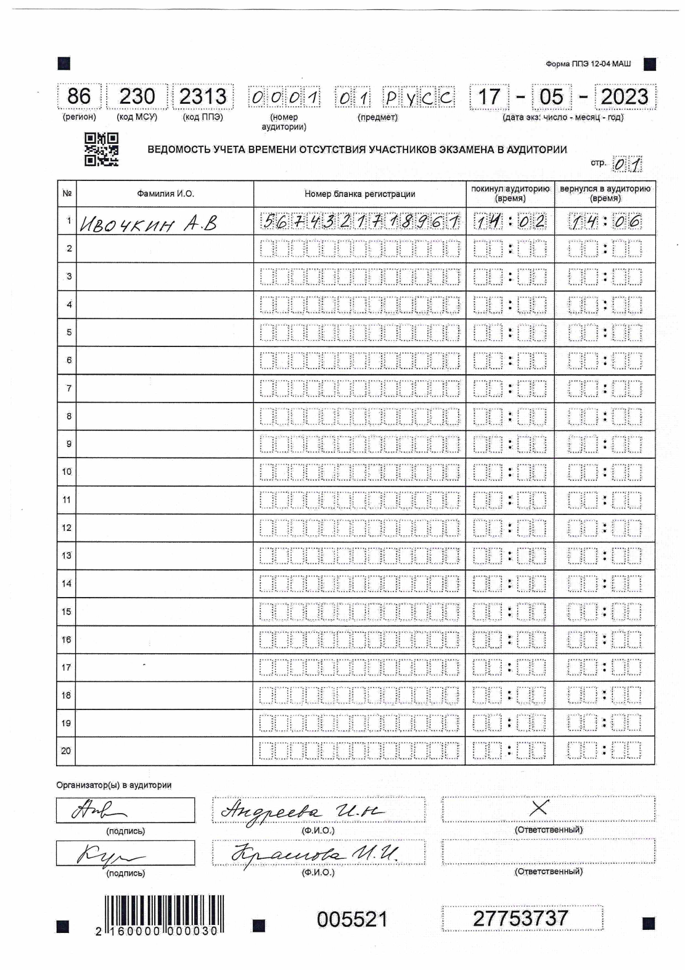

Slide 26
Выход участника из аудитории
В случае завершения выполнения экзаменационной работы участником:
подойти к участнику для приемки материалов,
проверить комплектность ЭМ на рабочем столе: БР, БО №1, черновики, все листы КИМ,
в БО № 1 проставить количество замен ответов и поставить подпись. В случае отсутствия замен поставить Х

Slide 27
Выход участника из аудитории
ПЕРЕСЧИТАТЬ все материалы, зафиксировать количество полученных материалов в форме ППЭ-05-02, попросить ребенка расписаться в протоколе, подтверждая тем самым, что количество принятых материалов зафиксировано правильно,
убедиться, что организатор вне аудитории готов принять ребенка, и разрешить участнику покинуть аудиторию,
расформировать принятые у участника материалы по видам: БР, БО №1, КИМы, черновики.

Slide 28
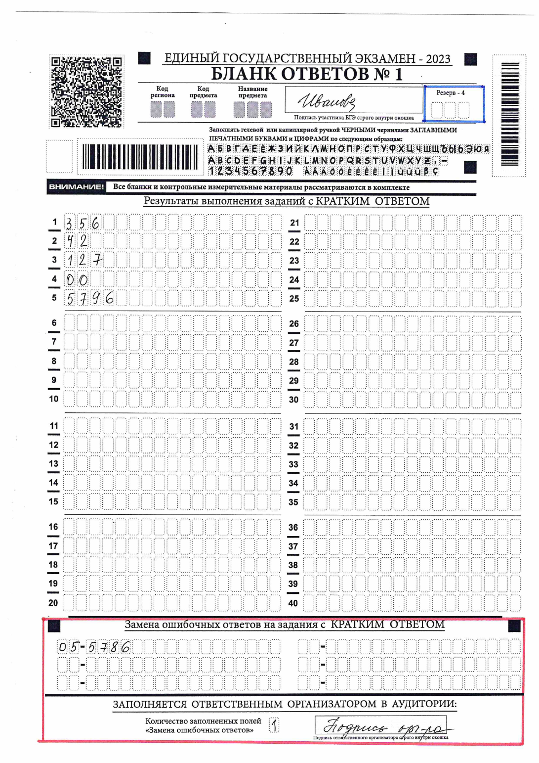

Slide 29
Бланк №1
12
1
23
31
13
3
3
ПОДПИСЬ
Х
ПОДПИСЬ

Slide 30
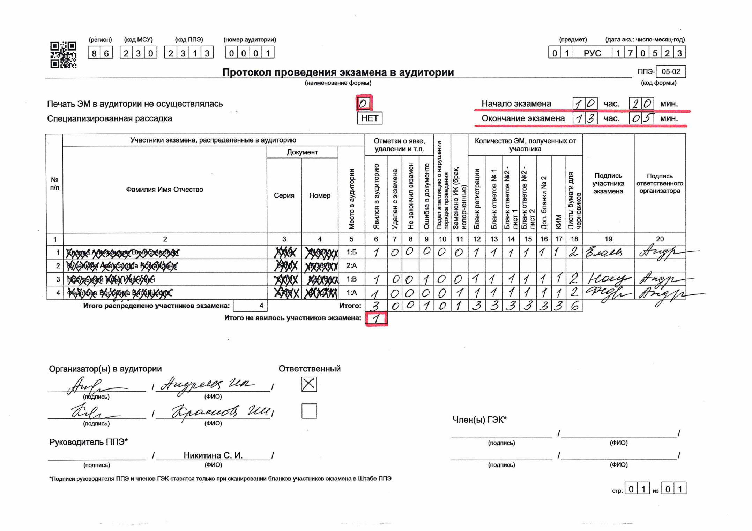

Slide 31
Нештатные ситуации
Удаление участника с экзамена по причине нарушения порядка ЕГЭ (акт об удалении участника экзамена)
Досрочное завершение экзамена по объективным причинам (акт о досрочном завершении экзамена по объективным причинам)
По указанию члена ГЭК отметка в БР о досрочном завершении или удалении и подпись)

Slide 32
Завершение экзамена
За 30 минут и за 5 минут до окончания выполнения экзаменационной работы сообщить, что время скоро завершается и необходимо перенести ответы с черновиков в бланки ответов. Если в момент объявления какой-либо участник отсутствовал, то после его возвращения сделать объявление для него повторно.
За 5 минут до завершения экзамена спросить у участника с ОВЗ о его намерении продлить время экзамена и сообщить организатору вне аудитории о его решении для передачи информации в штаб.
По истечении времени, записанного на доске, объявить, что время на выполнение экзаменационной работы завершено. Попросить участников отложить все ЭМ, включая КИМ ГВЭ и черновики, на край рабочего стола.

Slide 33
Завершение экзамена
Порядок приемки материалов:
проверить комплектность ЭМ на рабочем столе: БР, БО №1, черновики, все листы КИМ,
в БО № 1 проставить количество замен ответов и поставить подпись. В случае отсутствия замен поставить крестик,
ПЕРЕСЧИТАТЬ все материалы, зафиксировать количество полученных материалов в форме ППЭ-05-02, попросить ребенка расписаться в протоколе, подтверждая тем самым, что количество принятых материалов зафиксировано правильно,
убедиться, что организатор вне аудитории готов принять ребенка, и разрешить участнику покинуть аудиторию,
расформировать принятые у участника материалы по видам: БР, БО №1, КИМы, черновики.

Slide 34
Завершение экзамена
После выхода всех участников из аудитории сообщить организатору вне аудитории, что все участники завершили работу для передачи информации в штаб.
Проверить правильность оформления всех бланков, принятых от участников.
Проверить правильность оформления аудиторных форм (протокол проведения 05-02, ведомость выхода из аудитории 12-04-МАШ, ведомость коррекции ПД 12-02 (при наличии).
Подтвердить на станции организатора, что печать ЭМ больше не требуется и экзамен завершен.

Slide 35
Завершение экзамена
Разместить на сканере материалы для сканирования. Рекомендуется:
сначала сканируем все БР, проверить количество отсканированных, сверить с фактическим количеством,
затем сканируем все БО № 1, сверить количество отсканированных форм с фактическим количеством,
сканируем аудиторные формы: ППЭ-05-02, ППЭ-12-04 МАШ, ППЭ-12-02 (при наличии).

Slide 36
Завершение экзамена
После завершения сканирования пригласить члена ГЭК и технического специалиста для подтверждения успешного сканирования и экспорта отсканированных в аудитории материалов.
Подписать протокол печати ЭМ, протокол сканирования.
Приступить к упаковке материалов.

Slide 37
Упаковка материалов в аудитории:

Slide 39
Обратить внимание !!!
Не передвигать технику и столы в аудитории!
Если один организатор принимает материалы, второй наблюдает за порядком в аудитории!
Четко формулировать вопрос, по которому приглашают члена ГЭК или руководителя ППЭ
Соблюдать тишину и спокойствие
22.03 явиться в пункт в 07.45.

